Slide 1
Notes:
Buenos días/tardes y bienvenidos a esta presentación sobre el Equipo de Asesores Técnicos de La Fundación Rotaria, también conocido como Cadre.

Slide 2
[NOMBRE DEL PRESENTADOR
O PRESENTADORA]
Notes:
Me llamo __________ y soy [asesor/a del Cadre en el área de interés/auditoría financiera, funcionario de club/distrito, cargo del personal, etc.].
*Para sustituir esta imagen por tu foto, haz clic para seleccionarla, luego dirígete al menú ‘Formato de imagen’ y selecciona el menú desplegable ‘Cambiar imagen’ para cargar una imagen diferente.

Slide 3
Notes:
Los integrantes del Cadre son conocidos por ser expertos en la planificación de proyectos de Rotary, y hablaremos de ellos más a fondo durante esta presentación.

Slide 4
Notes:
Para comenzar, me gustaría mostrarles un breve video de presentación del Cadre.

Slide 5
¿QUIÉNES INTEGRAN EL CADRE?
Más de 500 asesores
Más de 75 países
80 idiomas
Socios de Rotary voluntarios con conocimientos profesionales en las áreas de interés o la auditoría financiera
Notes:
A continuación, profundizaré en la visión general que se ofrece en el vídeo.
El Cadre está compuesto por un grupo de rotarios voluntarios que poseen conocimientos profesionales en una de las áreas de interés de Rotary, así como en la auditoría financiera.
La misión del Cadre es fortalecer el impacto de Rotary asesorando a sus socios sobre proyectos y realizando evaluaciones de proyectos financiados por subvenciones para así contribuir a salvaguardar los fondos de La Fundación Rotaria.
El Cadre cuenta con más de 500 integrantes de más 75 países que hablan 80 idiomas.

Slide 6
¿QUIÉNES INTEGRAN EL CADRE?
Socios de Rotary activos y al día en el cumplimiento de sus obligaciones
Con más de dos años de experiencia profesional relevante
Han completado los cursos obligatorios el Centro de Formación
Solicitud de ingreso disponible en el Centro de Subvenciones
Notes:
Cualquier socio de Rotary con la experiencia requerida puede solicitar formar parte del Cadre en el Centro de Subvenciones.
Los interesados en formar parte del Cadre deben ser socios activos de un club rotario o Rotaract en funcionamiento, estar al día en el cumplimiento de sus obligaciones con La Fundación Rotaria y Rotary International, contar con dos años de experiencia profesional en una de las siete áreas de interés o en el campo de la auditoría financiera y completar cursos en el Centro de Formación.
¿Tienes alguna pregunta sobre estos requisitos?

Slide 7
ORGANIZACIÓN POR SECTORES
Panorama general
200 médicos, enfermeras, expertos en salud pública
150 contadores y auditores
110 expertos en agricultura, microcréditos y desarrollo económico
100 educadores en higiene y especialistas en agua potable
70 profesionales del medioambiente
50 docentes y especialistas en alfabetización
40 mediadores y constructores de la paz
AUDITORÍA FINANCIERA
Notes:
Para fomentar la colaboración, el Cadre y sus miembros se organizan por región y sector técnico.
El Cadre cuenta con ocho grupos sectoriales técnicos, uno por cada área de interés, más la auditoría financiera. A la derecha pueden ver un resumen de las especialidades de los miembros del Cadre.
Al frente de cada uno de los ocho grupos está un coordinador técnico designado. Los coordinadores técnicos tienen una amplia experiencia técnica y en el desarrollo de proyectos, así como una gran familiaridad con los programas del Cadre y de la Fundación. Ellos consultan con el personal de las áreas de interés de la Fundación, los Grupos de Acción de Rotary y otros colaboradores en sus áreas técnicas, a fin de aumentar la colaboración y compartir mejores prácticas con sus grupos de asesores del Cadre.
.

Slide 8
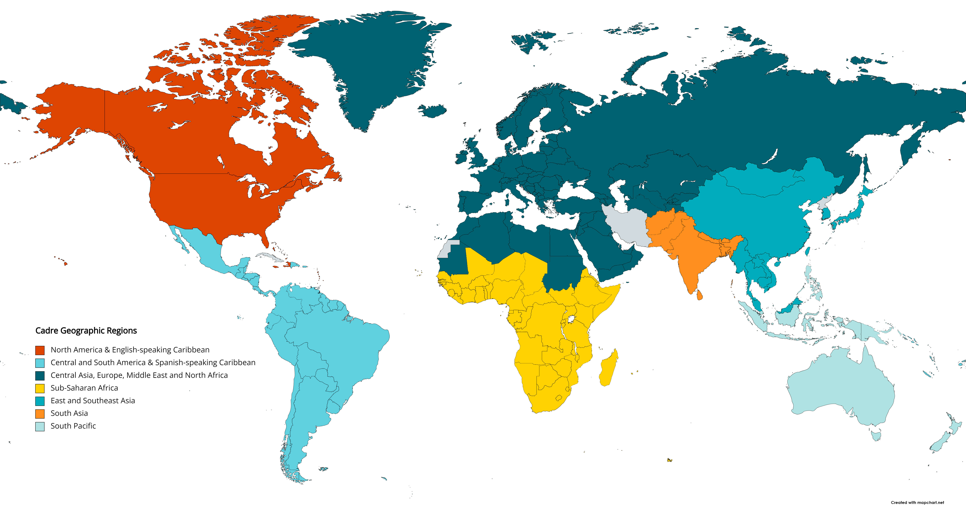
ORGANIZACIÓN DEL CADRE - Regiones Geográficas
Regiones Geográficas del Cadre
 | Norteamérica
 | Latinoamérica
 | Asia Central y Europa Medio Oriente y Norte de África
 | África subsahariana
 | Asia Oriental y Sudoriental
 | Asia Meridional
 | Pacífico Sur
ORGANIZACIÓN REGIONAL
Notes:
Los asesores del Cadre también se organizan en siete regiones, como se muestra en el mapa. Cada región está encabezada por un organizador regional que se centra en fortalecer las conexiones locales, establecer relaciones entre el Cadre y los líderes regionales y los líderes de los clubes y distritos de su región, y en servir como mentor.

Slide 9
Los miembros del Cadre
EVALÚAN y ASESORAN
Notes:
Ahora que tienen una mejor idea de quienes integran el Cadre, hablemos de lo que hacen.
Los dos funciones principales del Cadre son
ayudar a la Fundación a evaluar las subvenciones de Rotary y
ayudar a los socios de Rotary con la planificación y la implementación de proyectos.

Slide 10
¿Tienen experiencia con el Cadre?
Notes:
Antes de que tratemos sobre estas funciones con más detalle, tengo una curiosidad: ¿ha participado alguno de ustedes en una visita del Cadre a la sede de un proyecto o ha colaborado con uno de sus miembros en un proyecto? [Comprueba si los asistentes asienten con la cabeza, levantan la mano o muestran algún otro tipo de reconocimiento. Si hay alguna respuesta, no dudes en preguntar si alguien estaría dispuesto a compartir brevemente su experiencia con un miembro del Cadre ya sea durante una visita a la sede de un proyecto o sobre la forma en que recibió su ayuda en un proyecto].
Muchas gracias por compartir esa información. Ahora, hablemos un poco más sobre estas funciones.

Slide 11
FUNCIONES DEL CADRE: Evaluar
Colaborar en las evaluaciones de La Fundación Rotaria
Revisión de solicitudes
Visitas a las sedes de proyectos y auditorías
Programas y relaciones de colaboración especiales (como Programas de Gran Escala, subvenciones de responsabilidad social corporativa y la Evaluación del Modelo de Subvenciones)
Notes:
En primer lugar, hablaremos sobre su función de evaluación Los asesores del Cadre desempeñan un papel fundamental en la administración de los fondos de las subvenciones de La Fundación Rotaria al ayudar a evaluar los proyectos financiados por las subvenciones de Rotary.
Los asesores del Cadreevalúan las solicitudes de subvenciones de Rotary antes de su aprobación, visitan las sedes de los proyectos para evaluar su implementación y realizan auditorías programáticas para garantizar la correcta custodia de los fondos de la Fundación. Durante una visita previa a la sede de un proyecto o una evaluación de los documentos, los miembros del Cadre evalúan la calidad y la viabilidad de un proyecto, mientras que durante una visita interina evalúan el progreso de la implementación reuniéndose con diversos participantes en el proyecto y ayudan a los patrocinadores a identificar los puntos fuertes y las oportunidades para abordar los retos del proyecto o tenerlos en cuenta para futuros proyectos.
Si bien los integrantes del Cadre suelen participar en la revisión de subvenciones globales, también se desempeñan como evaluadores de otros tipos de subvenciones, incluidas las de respuesta ante catástrofes, responsabilidad social corporativa y distritales, así como de los programas y alianzas de la organización, incluidos los Programas de Gran Escala, la Evaluación del Modelo de Subvenciones y el Desafío de Rotary por unas Comunidades Saludables, entre otros.

Slide 12
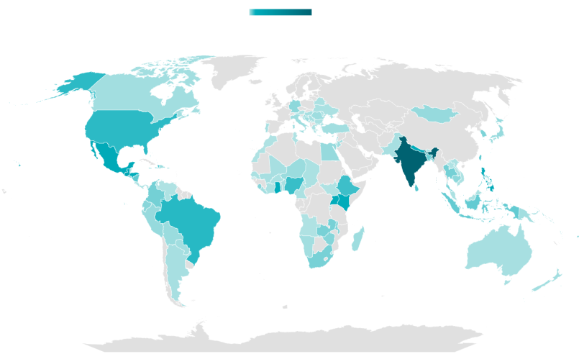
EVALUACIONES DEL CADRE - AÑOS ROTARIOS 2013-2022
Número de proyectos evaluados
Bajo Alto
Notes:
En los años rotarios 2013 a 2022, el Cadre evaluó más de 1500 proyectos de financiados por subvenciones globales en todas las áreas de interés y en más de 100 países. De esas visitas, más de 400 tuvieron lugar en India, seguidas de 78 en Guatemala y más de 50 en Nepal, Filipinas y México.

Slide 13
FUNCIONES DEL CADRE: Asesoramiento
Evaluación de las necesidades de la comunidad
Planificación de proyectos
Implementación y monitoreo
Evaluación, aprendizaje y
posiblemente escalamiento
Asesorar a los socios de Rotary durante todo el ciclo del proyecto
Notes:
Los miembros del Cadre son un recurso inestimable a la hora de evaluar los proyectos y garantizar la adecuada custodia de los fondos de la Fundación. Sin embargo, los miembros de Cadre hacen mucho más.
Como se menciona en el video que mostré anteriormente, los miembros de Cadre también desempeñan un papel clave asesorando a los socios de Rotary en sus proyectos.
Los miembros del Cadre cuentan con conocimientos esenciales que los rotarios de los clubes, distritos y regiones pueden aprovechar. Sus conocimientos técnicos, culturales y de planificación, implementación y evaluación de proyectos pueden mejorar la calidad y sostenibilidad de los proyectos de Rotary. La mayoría de los miembros del Cadre también cuentan con experiencia en el proceso de solicitud de subvenciones globales o pueden ponerlos en contacto con otros miembros de Cadre que sí la tengan.
Trabajar con un asesor del Cadre con los conocimientos pertinentes en una etapa temprana del proceso de planificación del proyecto podría ayudar a los clubes a alinear mejor sus proyectos con los requisitos del área de interés para el que solicitan una subvención global. A menudo, los miembros del Cadre asesoran durante la fase de planificación y solicitud de subvenciones, pero también pueden orientar a los socios durante el resto del ciclo, es decir, durante la implementación, el monitoreo y la evaluación, y las actividades para determinar si los proyectos están listos para ampliar su escala e incrementar su impacto.
El Cadre cuenta con gran diversidad de especializaciones y ámbitos geográficos. Ya sea que estén planificando un proyecto de microfinanzas en Colombia o un proyecto de prevención de la malaria en Indonesia, hay un asesor de Cadre que puede ayudarlos.

Slide 14
¿Necesitan ayuda con un proyecto?
Notes:
¿Está alguno de ustedes trabajando en una subvención global u otro proyecto y cree que podría necesitar el apoyo de un miembro del Grupo? [Vea si alguien responde a esta pregunta y luego pase a las preguntas de seguimiento].
¿De qué tipo de proyecto se trata?
¿Necesita ayuda para algo en particular?
Respuestas que se sugieren:
¡Magnífico! Estoy seguro/a de que hay un asesor del Cadre que podría ayudarlo con eso.
Interesante. Creo que podría haber asesores de Cadre especializados en ese campo.

Slide 15
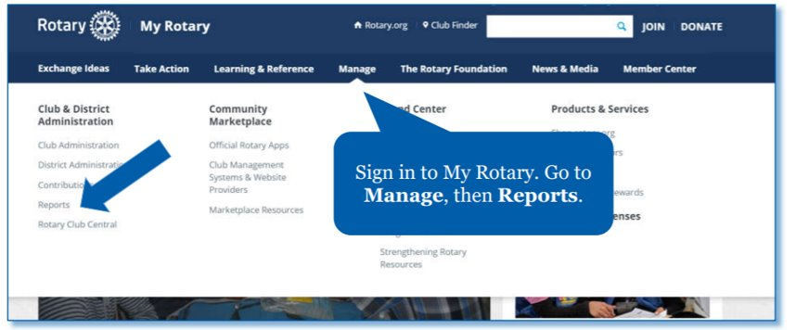
CÓMO BUSCAR ASESORES
Red distrital de recursos
Mi Rotary
Informe sobre los miembros del Cadre
Directorio de líderes del Cadre
cadre@rotary.org
Notes:
Los socios de Rotary pueden solicitar de varias maneras el asesoramiento de un miembro del Cadre para sus proyectos, entre ellas:
a través de las redes distritales de recursos, las cuales son administradas por los presidentes de los comités distritales de Servicio Internacional
usando el Informe sobre los miembros del Cadre en Mi Rotary para encontrar un miembro del Cadre en un área de interés, idioma o ámbito geográfico pertinente y ponerse en contacto con él directamente
comunicándose con un líder del Cadre incluido en el directorio publicado en la página del Cadre en Mi Rotary para solicitar su ayuda para identificar a un miembro relevante del Cadre
o enviando un mensaje a cadre@rotary.org

Slide 16
OTRO APOYO QUE PROPORCIONA
Desarrollo de recursos en el ámbito local
Facilitación de sesiones de aprendizaje en eventos regionales y distritales
Apoyo a las redes distritales de recursos y los procesos de concesión de subvenciones
Notes:
Los miembros del Cadre también pueden ayudar a los socios proporcionando recursos relevantes en el ámbito local y facilitando sesiones de aprendizaje sobre las mejores prácticas para las subvenciones y proyectos de Rotary en eventos rotarios, como institutos, conferencias de distrito y ferias de proyectos.
También pueden apoyar el desarrollo de redes de recursos distritales y participar en los procesos distritales de revisión y aprobación de subvenciones.

Slide 17
¿PREGUNTAS?
Notes:
Espero que este resumen les haya resultado útil. ¿Tienen alguna pregunta?

Slide 18
MUCHAS GRACIAS
cadre@rotary.org para hablar con el personal de Rotary
Directorio de líderes del Cadre
Notes:
Gracias por invitarme a realizar esta presentación. Si tienen preguntas adicionales sobre el Cadre, pónganse en contacto con el organizador regional del Cadre de su área geográfica o envíen un correo electrónico a cadre@rotary.org.
También he incluido mi información de contacto por si desean hablar conmigo.
*Nota: Presentador(es), no dudes en incluir tu nombre/información de contacto si lo consideras oportuno

